Slide 1
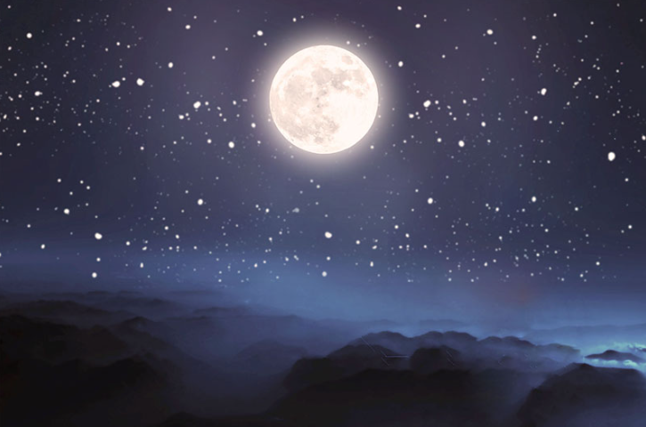
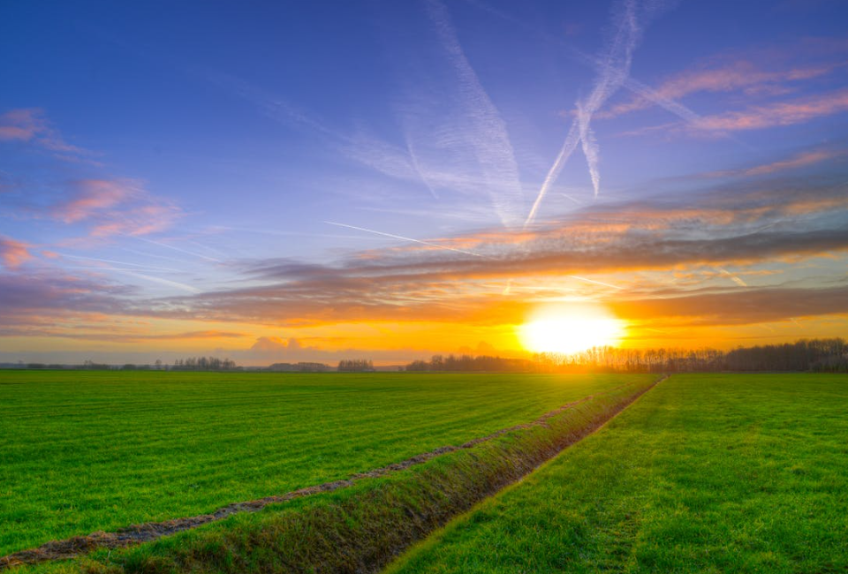
BÀI 15
BẦU TRỜI NGÀY VÀ ĐÊM
Tiết 1

Slide 2
KHỞI ĐỘNG TIẾT HỌC
CÙNG HÁT VÀ VẬN ĐỘNG NHÉ!
Notes:
GV cho HS nghe, hát và múa theo nhạc

Slide 3
CHÚNG TA BẮT ĐẦU VÀO BÀI HỌC

Slide 4
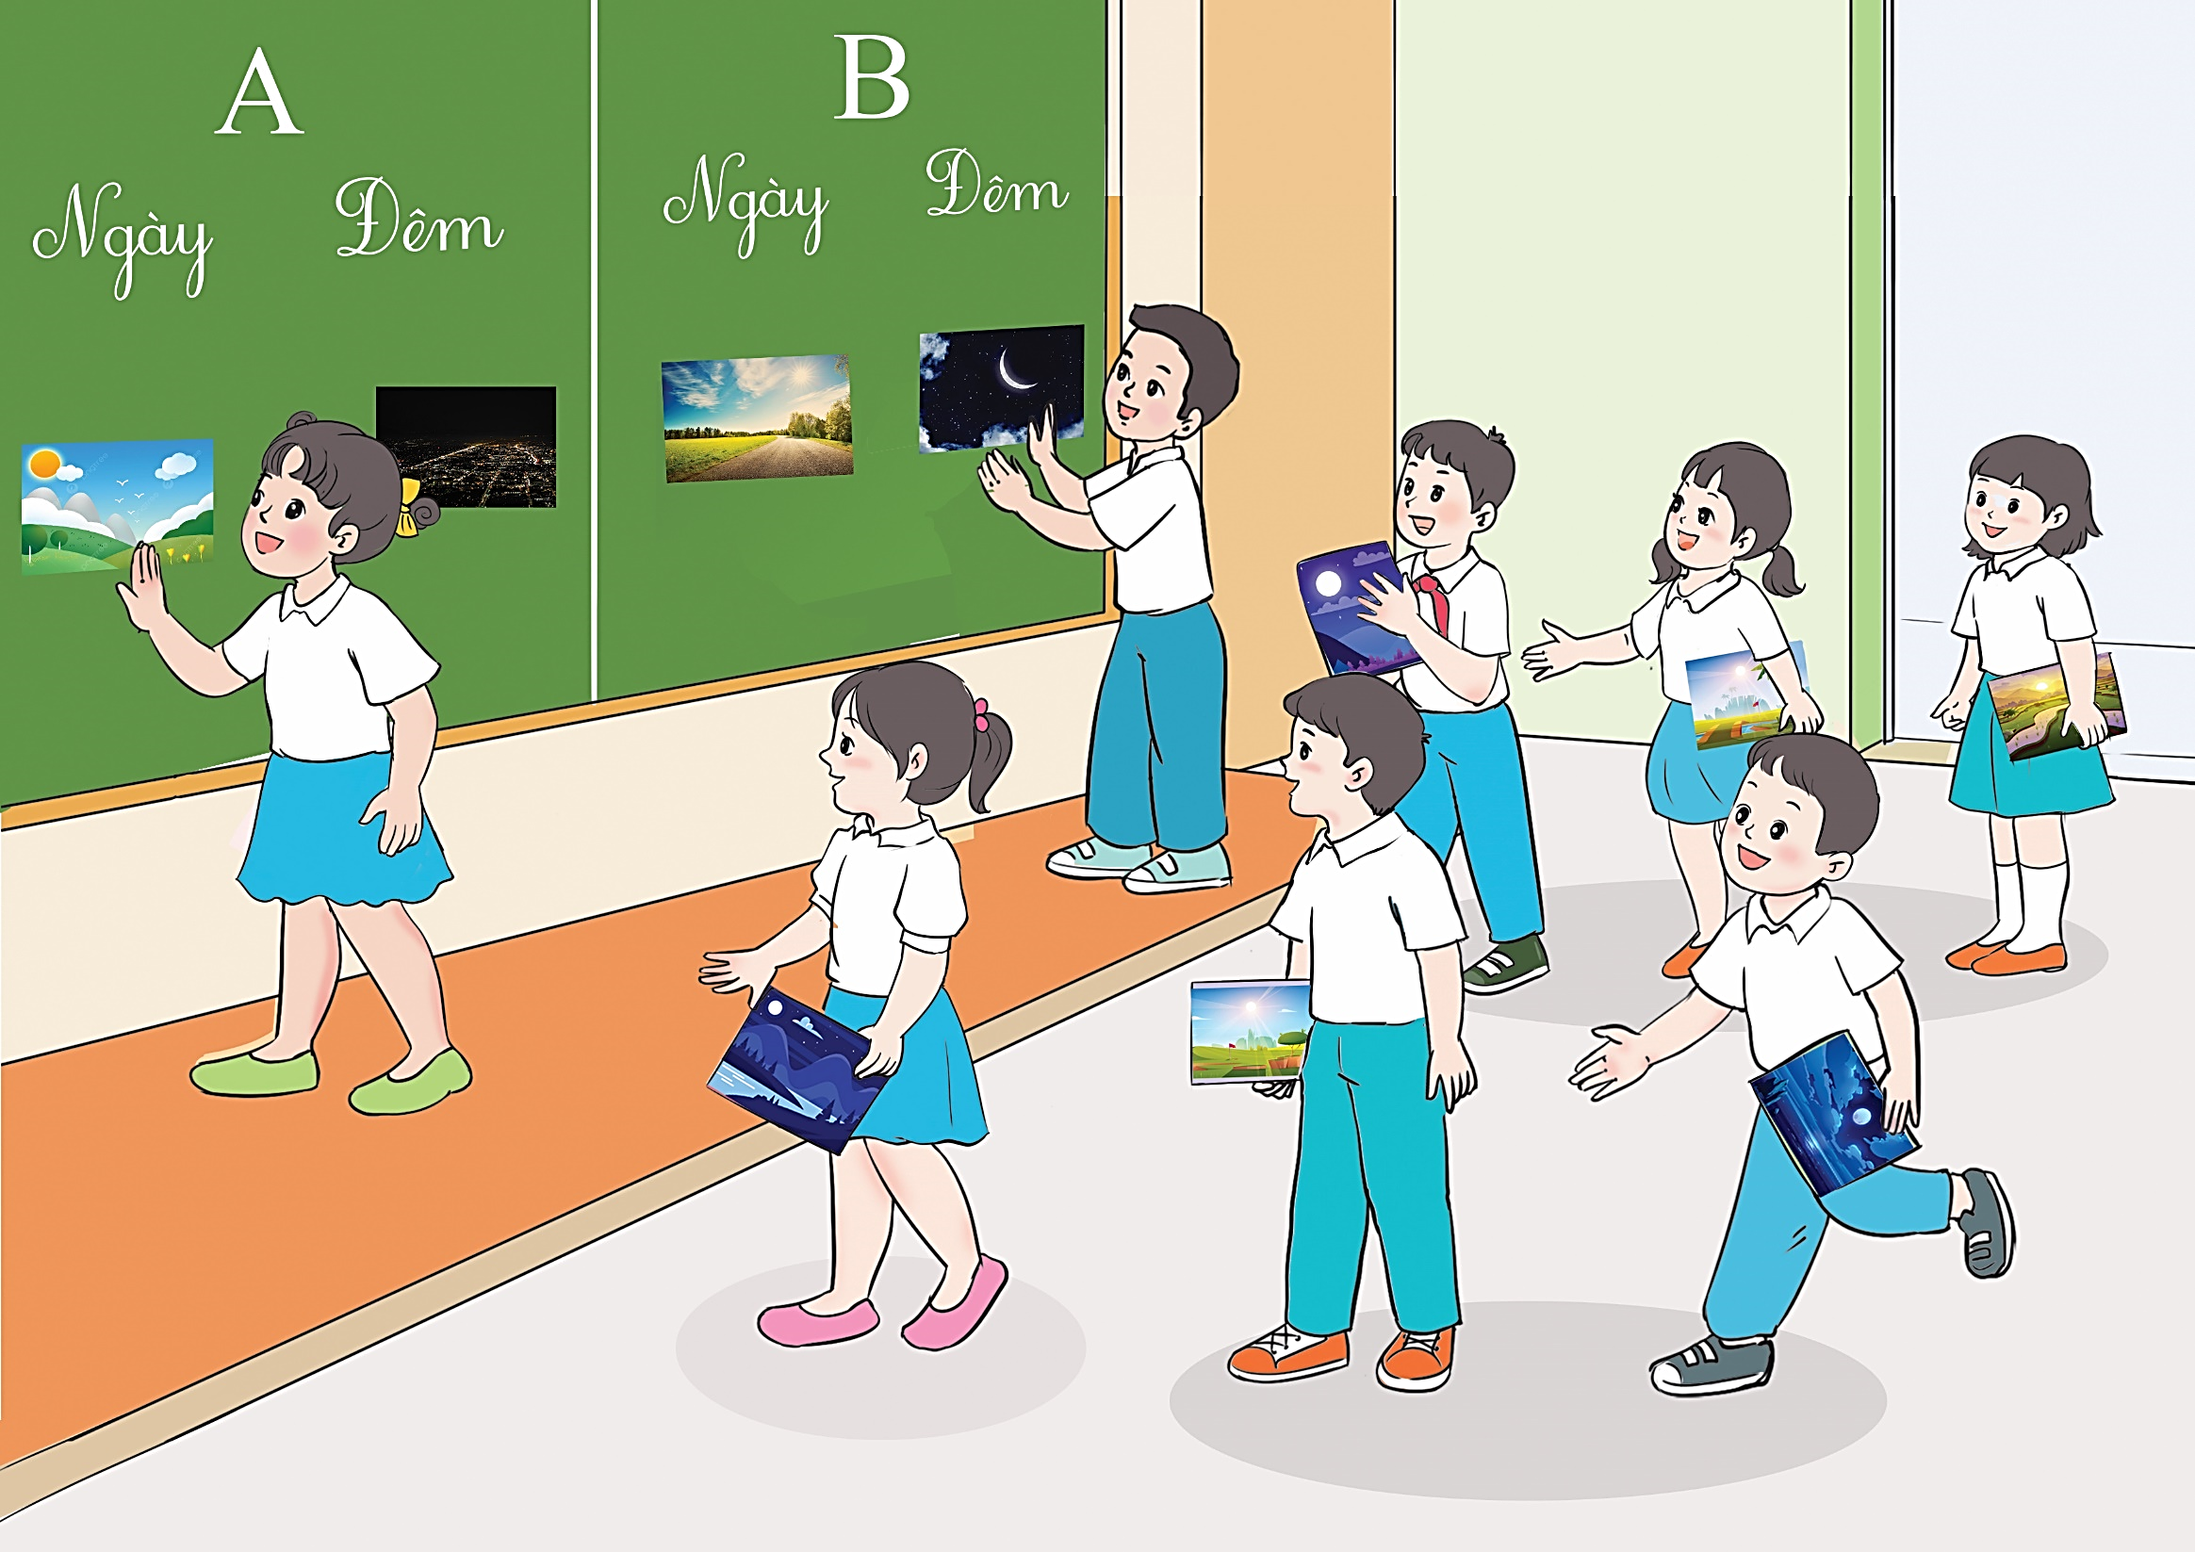
TRÒ CHƠI TIẾP SỨC “NGÀY VÀ ĐÊM”
Cách chơi:
Giáo viên chia lớp thành các nhóm 4 em, học sinh sử dụng các thẻ tranh đã sưu tầm, chuẩn bị ở nhà về bầu trời ban ngày và đêm
Khi giáo viên hô “Bắt đầu”, lần lượt học sinh các nhóm lấy tranh và xếp vào cột ngày hoặc cột đêm trên bảng nhóm
Nhóm nào xếp nhanh và đúng sẽ thắng cuộc
Notes:
GV phổ biến luật chơi và cho hs chơi

Slide 5
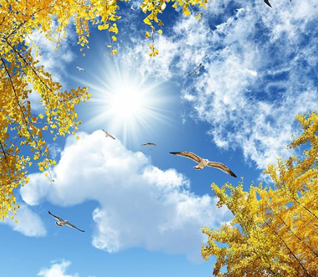
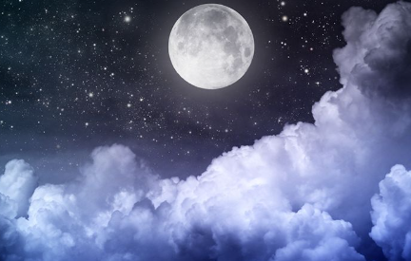
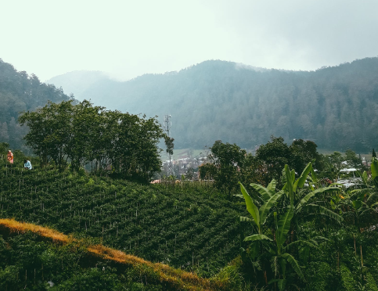
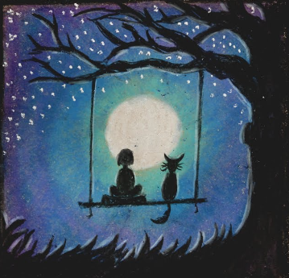
THẢO LUẬN
Bầu trời ngày và đêm có gì khác biệt?
Bầu trời ban ngày
Bầu trời ban đêm
Núi rừng
Mặt Trời
Mặt Trăng
Thấy nhiều sao
Bầu trời sáng, màu xanh
Bầu trời tối, màu đen
Notes:
Giáo viên tổ chức cho học sinh trao đổi sau khi chơi: Bầu trời ngày và đêm có gì khác biệt?
Giáo viên nhận xét câu trả lời của học sinh và từ đó dẫn dắt, nêu nhiệm vụ của bài học

Slide 6
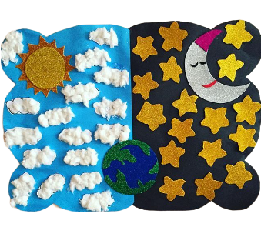
THẢO LUẬN
Đây là sản phẩm mô tả bầu trời ngày và đêm
Chúng mình cùng làm sản phẩm mô tả bầu trời
ngày và đêm nhé!
Notes:
GV dẫn dắt Hs: các em có muốn làm mô hình ngày và đêm không?

Slide 7
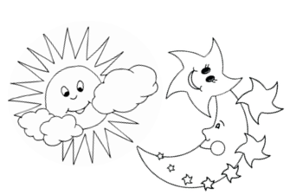
PHIẾU HỌC TẬP SỐ 1
1. Em hãy cho biết bức tranh vẽ hình ảnh gì?
………………………………………………
……………………..………………………
2. Nêu hai điểm khác biệt giữa bầu trời ngày và đêm
………………………………………………
……………………..………………………
………………………………………………
……………………..………………………
1. Tô màu
Bức tranh vẽ Mặt Trời, mây, Mặt Trăng và các vì sao
Bầu trời ban ngày có Mặt Trời và mây trắng
Bầu trời ban đêm có Mặt Trăng và các vì sao
Notes:
GV hướng dẫn HS hoàn thiện phiếu học tập số 1. Cho HS thảo luận nhóm, sau đó đại diện HS lên trình bày phiếu học tập của nhóm. Các nhóm khác đặt câu hỏi nếu có thắc mắc học muốn góp ý

Slide 8
TÌM HIỂU BẦU TRỜI VÀO BAN NGÀY
Chỉ ra đặc điểm của bầu trời trong những hình sau:
Mây có màu gì?
Mây có màu vàng, xám, trắng
Bầu trời có Mặt Trời không?
Bầu trời có Mặt Trời
Theo em đây là thời gian nào trong ngày?
Đây là buổi sáng, Mặt Trời vừa mới mọc lên
Notes:
GV cho HS quan sát ảnh và mô tả cảnh trong bức ảnh. Bầu trời ban ngày thường có những gì?

Slide 9
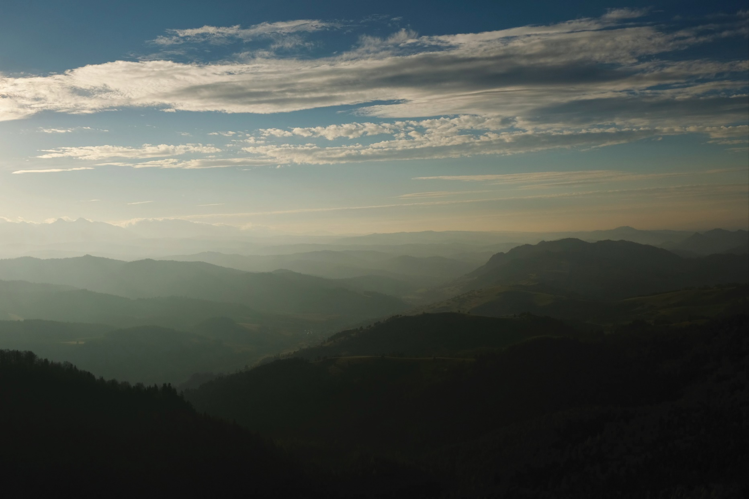
TÌM HIỂU BẦU TRỜI VÀO BAN NGÀY
Chỉ ra đặc điểm của bầu trời trong những hình sau:
Mây có màu gì?
Mây có màu đen và xám
Bầu trời có Mặt Trời không?
Bầu trời không có Mặt Trời
Theo em bầu trời báo hiệu điều gì?
Bầu trời báo hiệu trời sắp mưa
Notes:
GV cho HS quan sát ảnh và mô tả cảnh trong bức ảnh. Bầu trời sắp mưa và khi mưa có đặc điểm gì? (trời âm u, xám xịt)

Slide 10
TÌM HIỂU BẦU TRỜI VÀO BAN NGÀY
Chỉ ra đặc điểm của bầu trời trong những hình sau:
Mây có màu gì?
Mây có màu trắng
Bầu trời có Mặt Trời không?
Bầu trời có Mặt Trời
Theo em đây là thời gian nào trong ngày?
Đây là buổi trưa, Mặt Trời ở trên đỉnh đầu, nắng chói chang
Notes:
GV cho HS quan sát ảnh và mô tả cảnh trong bức ảnh. Bầu trời này thường gặp khi nào? Vào giữa trưa, trời nắng em có thể nhìn thẳng vào mặt trời không? Vì sao?

Slide 11
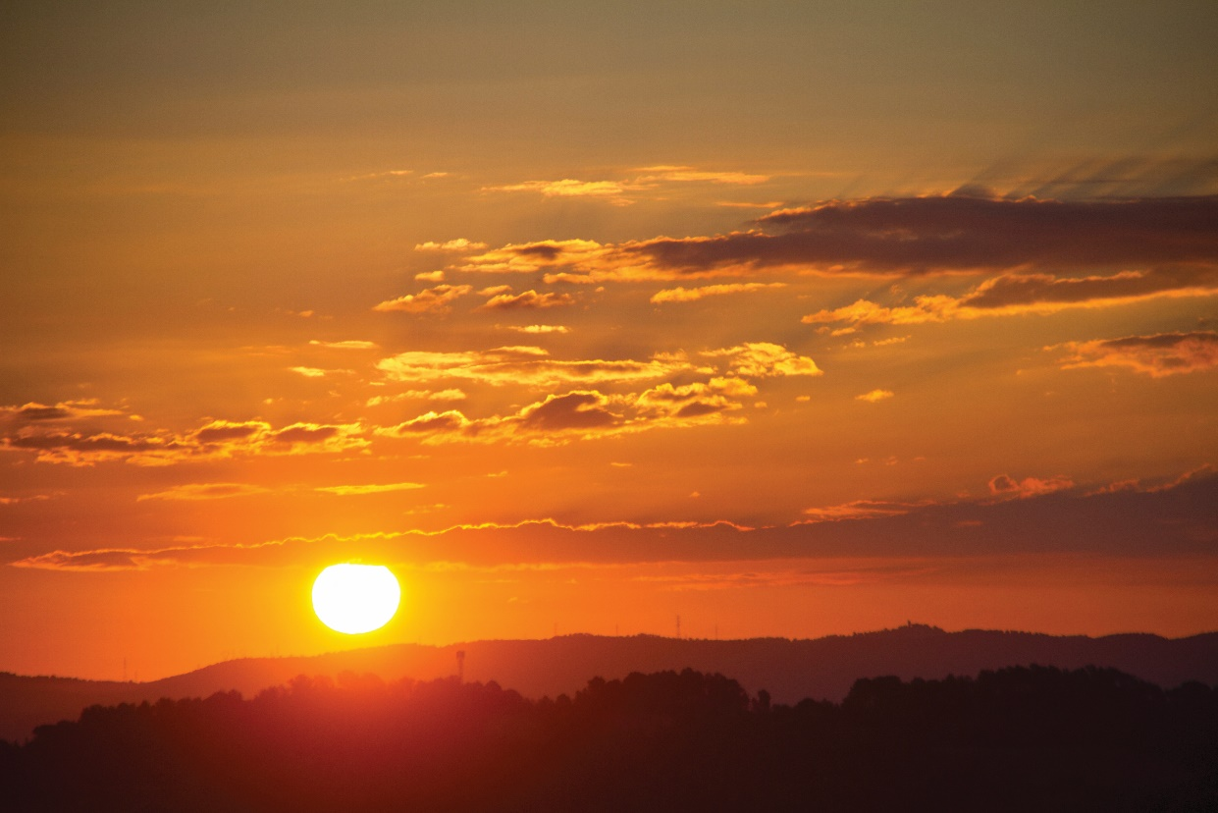
TÌM HIỂU BẦU TRỜI VÀO BAN NGÀY
Chỉ ra đặc điểm của bầu trời trong những hình sau:
Mây có màu gì?
Mây có màu vàng
Bầu trời có Mặt Trời không?
Bầu trời có Mặt Trời
Theo em đây là thời gian nào trong ngày?
Đây là buổi chiều tà, Mặt Trời sắp lặn
Notes:
GV cho HS quan sát ảnh và mô tả cảnh trong bức ảnh.

Slide 12
PHIẾU HỌC TẬP SỐ 2
1. Bầu trời vào ban ngày có đặc điểm gì?
……………………………………………………………………………………………………………………
2. Kể tên các hoạt động diễn ra vào ban ngày
……………………………………………………………………………………………………………………
……………………………………………………………………………………………………………………
3. Câu nào nói đúng về bầu trời ban ngày
A. Khi trời mưa, chúng ta thường không nhìn thấy Mặt Trời trên bầu trời.
B. Vào ban ngày, chúng ta nhìn thấy các vì sao sáng lấp lánh.
C. Bầu trời ban ngày có mây trắng bay.
D. Nhờ có ánh trăng mà bầu trời ban ngày sáng bừng lên.
Bầu trời ban ngày có Mặt Trời toả ánh nắng chiếu sáng mọi vật
Các hoạt động ban ngày: làm việc, đi học, đá bóng, đi bơi
Xem ti vi, quét nhà, phơi quần áo, ăn
Notes:
GV hướng dẫn HS hoàn thiện phiếu học tập số 2. Cho HS thảo luận nhóm, sau đó đại diện HS lên trình bày phiếu học tập của nhóm. Các nhóm khác đặt câu hỏi nếu có thắc mắc học muốn góp ý

Slide 13
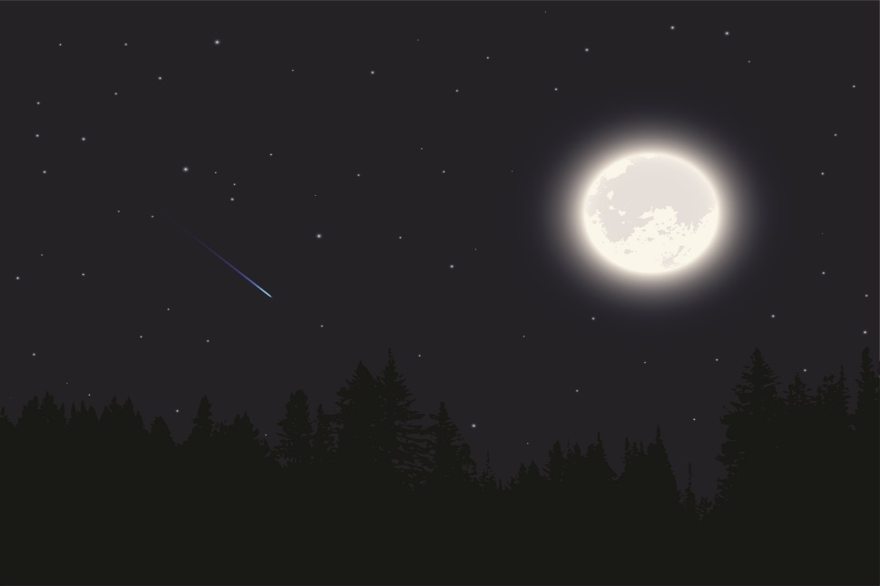
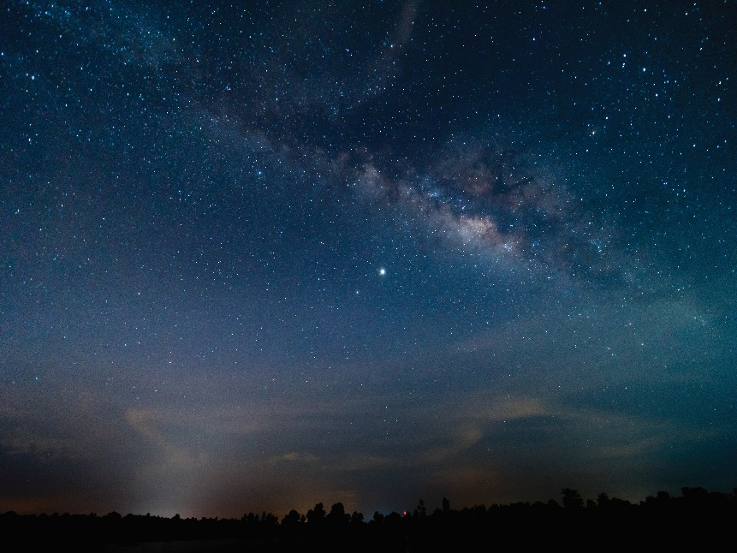
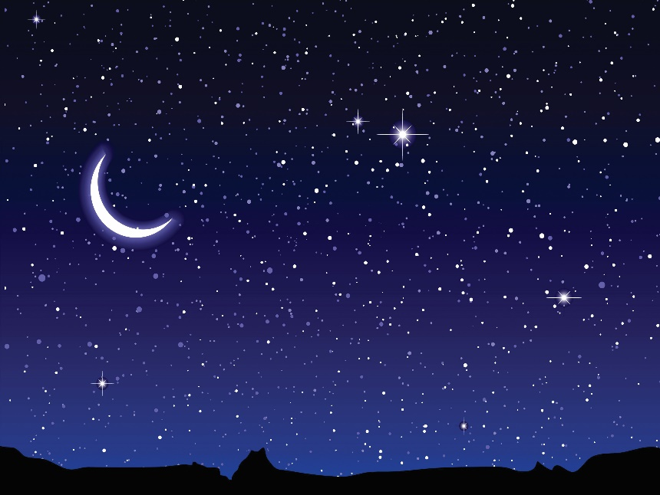
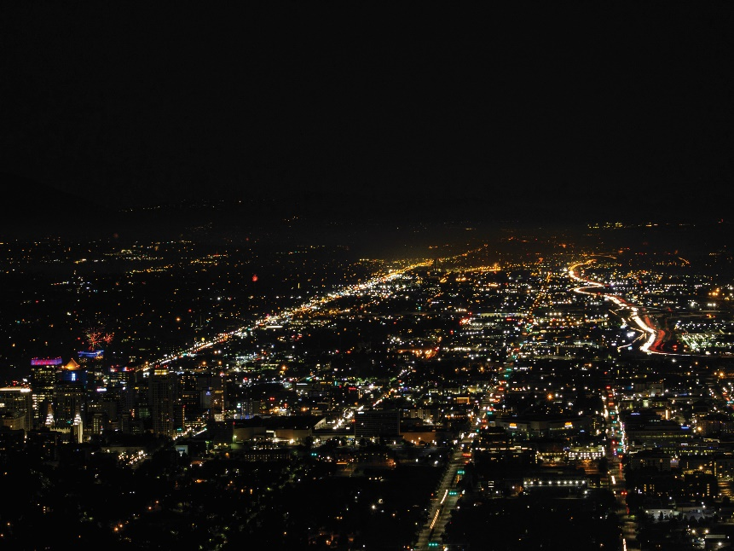
TÌM HIỂU BẦU TRỜI VÀO BAN ĐÊM
Quan sát hình và kể những điều em nhìn thấy trên bầu trời vào ban đêm
1
3
Bầu trời có ít sao
Bầu trời có Mặt Trăng tròn
2
4
Bầu trời không có Mặt Trăng, sao và mây
Bầu trời có rất nhiều ngôi sao nhỏ
Notes:
GV cho HS quan sát ảnh và nêu điểm nổi bật trong bức ảnh. Buổi tối em nhìn lên bầu trời thấy gì?

Slide 14
THẢO LUẬN
Chỉ ra sự khác biệt của bầu trời vào ban ngày và ban đêm
Ban ngày trời sáng, có Mặt Trời
Ban đêm trời tối, có Mặt Trăng
Notes:
GV cho HS thảo luận chỉ ra sự khác biệt của bầu trời vào ban ngày và ban đêm

Slide 15
PHIẾU HỌC TẬP SỐ 3
1. Bầu trời vào ban đêm có đặc điểm gì?
…………………………………………………………………………………………………………………….
2. Kể tên các hoạt động diễn ra vào ban đêm
………………………………………………………………………………………………………………………
3. Nêu hoạt động của em vào ban ngày và ban đêm
Bầu trời ban đêm tối đen, có thể có Trăng và các vì sao
Các hoạt động ban đêm: làm bài tập, nghe nhạc, xem ti vi, ngủ
Hoạt động ban ngày
…………………………………………………………
…………………………………………………………
Hoạt động ban đêm
…………………………………………………………
…………………………………………………………
Tập thể dục, quét nhà, đi học, đạp xe, đi bơi
Tắm, làm bài tập, xem ti vi, ngủ
Notes:
GV hướng dẫn HS hoàn thiện phiếu học tập số 3 Cho HS thảo luận nhóm, sau đó đại diện HS lên trình bày phiếu học tập của nhóm. Các nhóm khác đặt câu hỏi nếu có thắc mắc học muốn góp ý

Slide 16
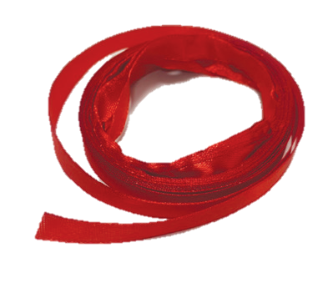
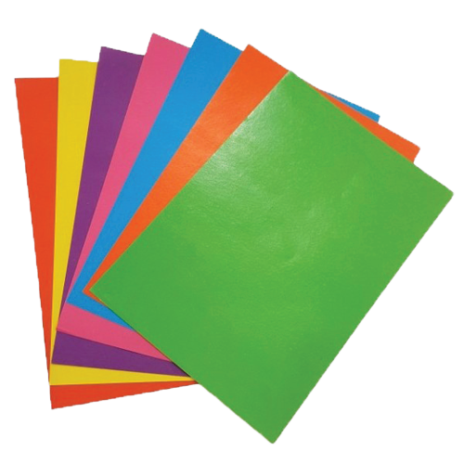
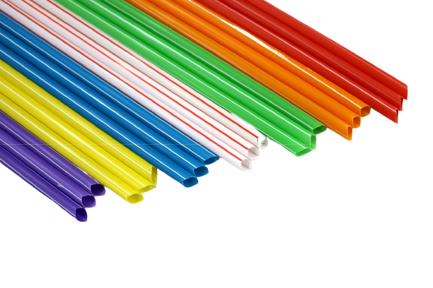
CHUẨN BỊ CHO GIỜ HỌC SAU
Chuẩn bị các nguyên, vật liệu cho buổi học sau:
Giấy màu, kéo, băng dính, ống hút, dây dù
Notes:
GV yêu cầu HS chuẩn bị nguyên, vật liệu cho buổi học sau

Slide 17
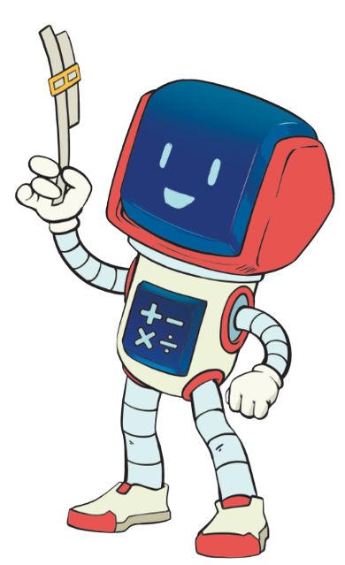
TẠM BIỆT CÁC EM
Notes:
Trong quá trình dạy học, GV thường xuyên khuyến khích HS bằng các câu khen khi HS trả lời đúng

Slide 18
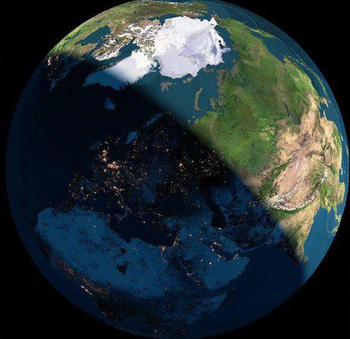
BẦU TRỜI NGÀY VÀ ĐÊM
BÀI 15
Tiết 2

Slide 19
ĐỀ XUẤT Ý TƯỞNG VÀ CÁCH LÀM
SẢN PHẨM MÔ TẢ BẦU TRỜI NGÀY VÀ ĐÊM
Thảo luận và chia sẻ ý tưởng làm sản phẩm theo tiêu chí
TIÊU CHÍ SẢN PHẨM
 Có hình ảnh bầu trời ban ngày, ban đêm.
 Có bộ phận để chuyển tiếp giữa ngày và đêm.
 Chắc chắn, đẹp, có thể sử dụng được nhiều lần.
Notes:
GV nêu tiêu chí sản phẩm

Slide 20
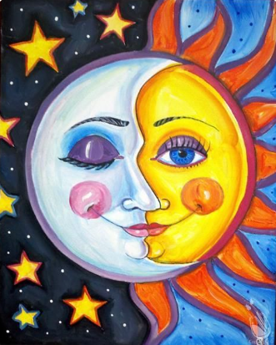
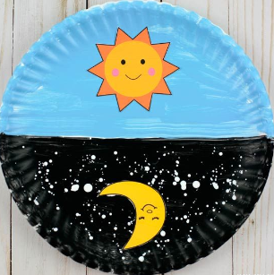
LỰA CHỌN Ý TƯỞNG VÀ CÁCH LÀM
SẢN PHẨM MÔ TẢ BẦU TRỜI NGÀY VÀ ĐÊM
Lựa chọn ý tưởng và đề xuất cách làm vòng xoay “Bầu trời ngày và đêm”
Notes:
Cho HS thống nhất ý tưởng thực hiện sản phẩm

Slide 21
PHIẾU HỌC TẬP SỐ 4
1. Vòng xoay gồm các bộ phận nào?
……………………………………………………………………
2. Nhóm em sử dụng vật liệu gì?
……………………………………………………………………
3. Nhóm sử dụng hình ảnh gì để thể hiện ban ngày, ban đêm?
……………………………………………………………………
……………………………………………………………………
4. Em hãy nêu cách sử dụng vòng xoay
……………………………………………………………………
……………………………………………………………………
Vẽ ý tưởng của nhóm
5. Mô tả cách làm vòng xoay
……………………………………………………………………………………………………………….
Notes:
GV hướng dẫn HS hoàn thiện phiếu học tập số 4. Cho HS thảo luận nhóm, sau đó đại diện HS lên trình bày phiếu học tập của nhóm. Các nhóm khác đặt câu hỏi nếu có thắc mắc học muốn góp ý

Slide 22
LÀM SẢN PHẨM MÔ TẢ BẦU TRỜI NGÀY VÀ ĐÊM
Lựa chọn dụng cụ và vật liệu
Giấy màu, kéo, keo dán băng dính hai mặt
Notes:
GV yêu cầu nhóm HS kiểm tra lại các nguyên, vật liệu của nhóm theo phiếu học tập, nếu có khác thì bổ sung vào phiếu

Slide 23
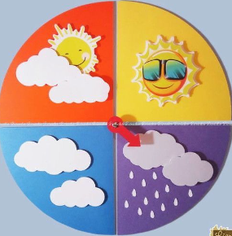
LÀM SẢN PHẨM MÔ TẢ BẦU TRỜI NGÀY VÀ ĐÊM
Làm vòng xoay theo cách của em hoặc nhóm em
Notes:
GV cho HS quan sát một số mẫu trên, cho HS trình bày mẫu của nhóm mình. Các nhóm khác đặt câu hỏi nếu có thắc mắc hoặc góp ý

Slide 24
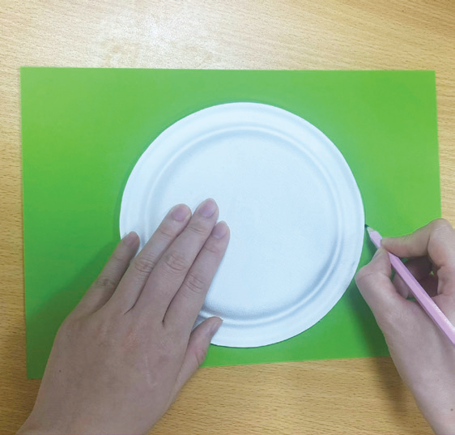
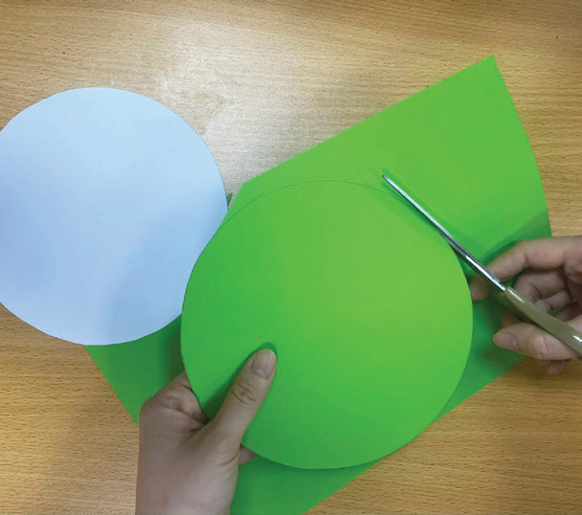
LÀM SẢN PHẨM MÔ TẢ BẦU TRỜI NGÀY VÀ ĐÊM
1
Tạo hai hình tròn giống nhau
Notes:
GV hướng dẫn HS thực hiện sản phẩm

Slide 25
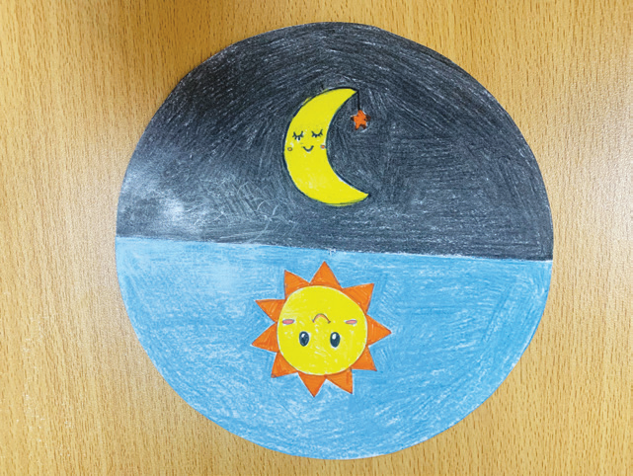
LÀM SẢN PHẨM MÔ TẢ BẦU TRỜI NGÀY VÀ ĐÊM
2
Tạo hình bầu trời ban ngày và ban đêm
Notes:
GV hướng dẫn HS thực hiện sản phẩm

Slide 26
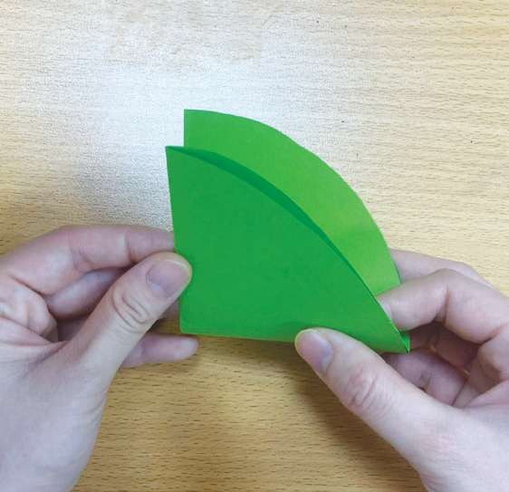
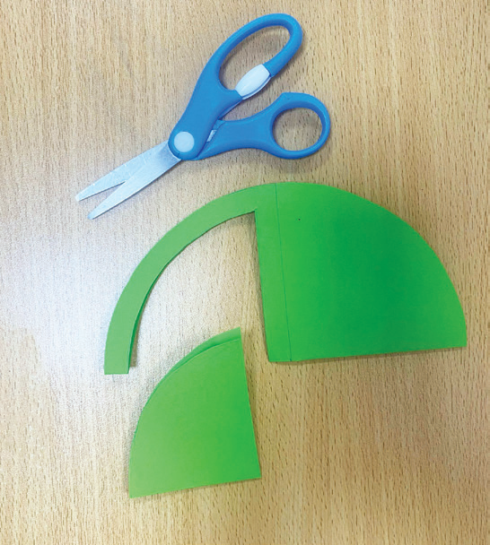
LÀM SẢN PHẨM MÔ TẢ BẦU TRỜI NGÀY VÀ ĐÊM
3
Làm cửa sổ cho vòng xoay ở trên
Notes:
GV hướng dẫn HS thực hiện sản phẩm

Slide 27
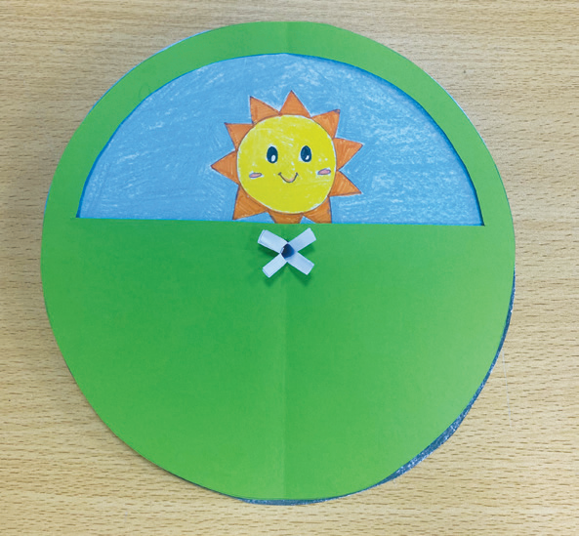
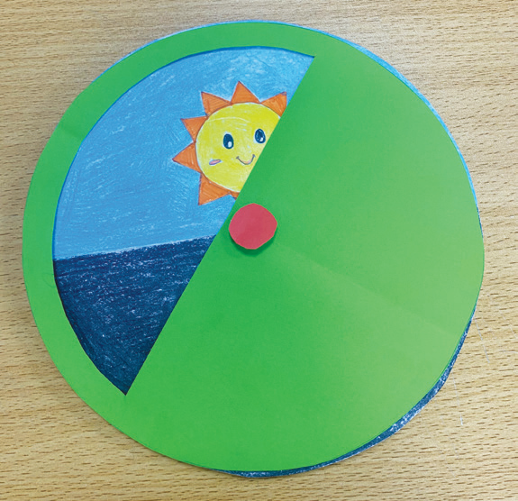
LÀM SẢN PHẨM MÔ TẢ BẦU TRỜI NGÀY VÀ ĐÊM
4
Làm trục và hoàn thiện vòng xoay
Notes:
GV hướng dẫn HS thực hiện sản phẩm. Khi làm trục là công đoạn khó, GV có thể hướng dẫn các em làm từ ống giấy, ống hút, ghim có sẵn

Slide 28
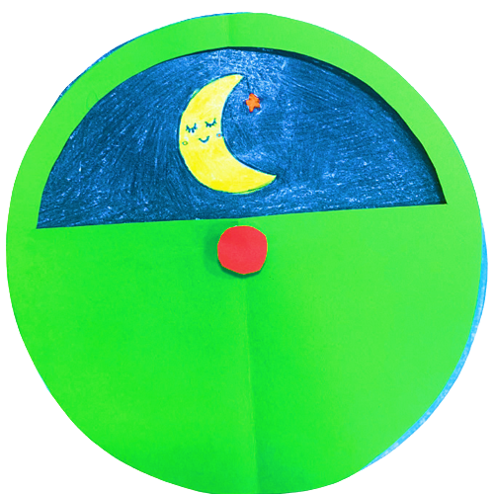
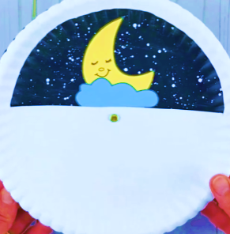
KIỂM TRA VÀ ĐIỀU CHỈNH
TIÊU CHÍ SẢN PHẨM
Có hình ảnh bầu trời ban ngày, ban đêm. Có bộ phận để chuyển tiếp giữa ngày và đêm. Chắc chắn, đẹp, có thể sử dụng được nhiều lần.
Notes:
GV cho HS kiểm tra sản phẩm so với tiêu chí để điều chỉnh, hoàn thiện sản phẩm

Slide 29
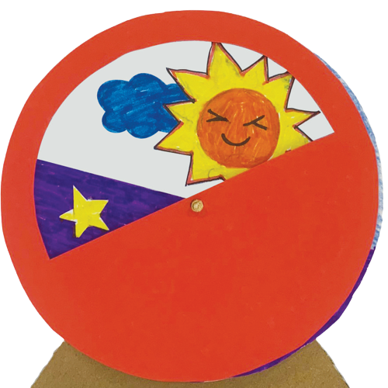
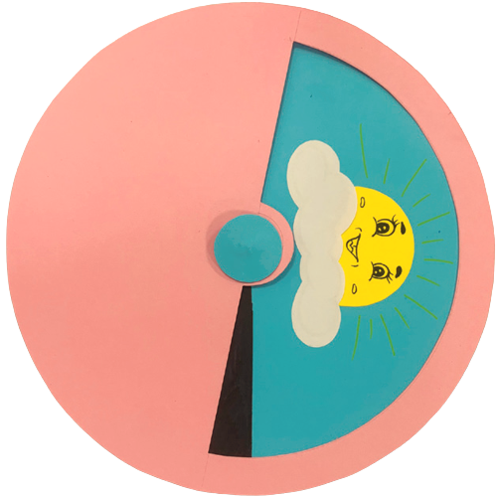
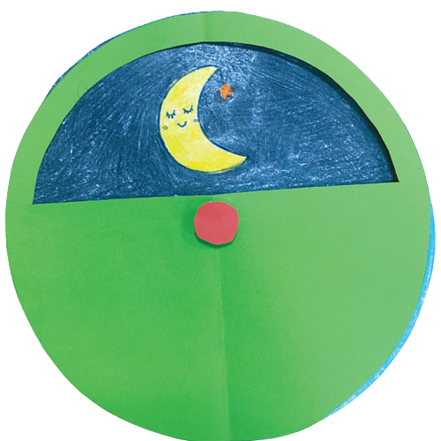
TRƯNG BÀY VÀ GIỚI THIỆU SẢN PHẨM
Trưng bày sản phẩm
Giới thiệu về sản phẩm của em với bạn
Notes:
GV cho HS trình bày về sản phẩm đã làm

Slide 30
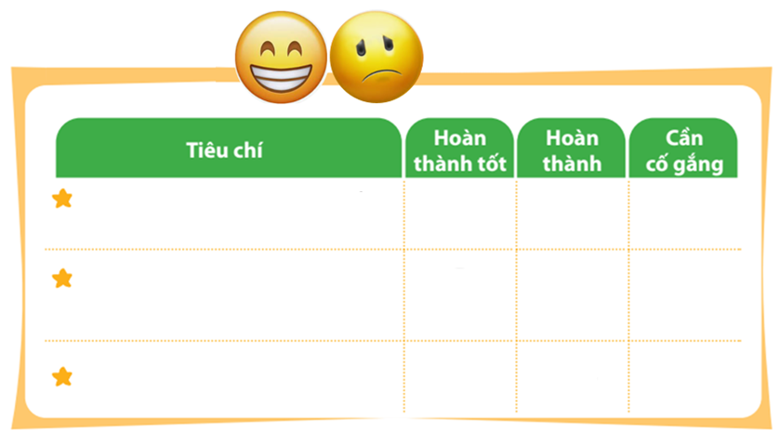
ĐÁNH GIÁ SẢN PHẨM
Thực hiện đánh giá bằng hình dán
Có hình ảnh bầu trời ban ngày, ban đêm.
Có bộ phận xoay để chuyển tiếp giữa ngày và đêm.
Chắc chắn, đẹp, có thể sử dụng được nhiều lần.
Notes:
GV hướng dẫn HS đánh giá theo từng tiêu chí bằng hình dán. Có thể tặng thêm hình dán cho điểm sáng tạo, làm nhanh, đẹp

Slide 31
TẠM BIỆT CÁC EM
Notes:
Trong quá trình dạy học, GV thường xuyên khuyến khích HS bằng các câu khen khi HS trả lời đúng

